Slide 1
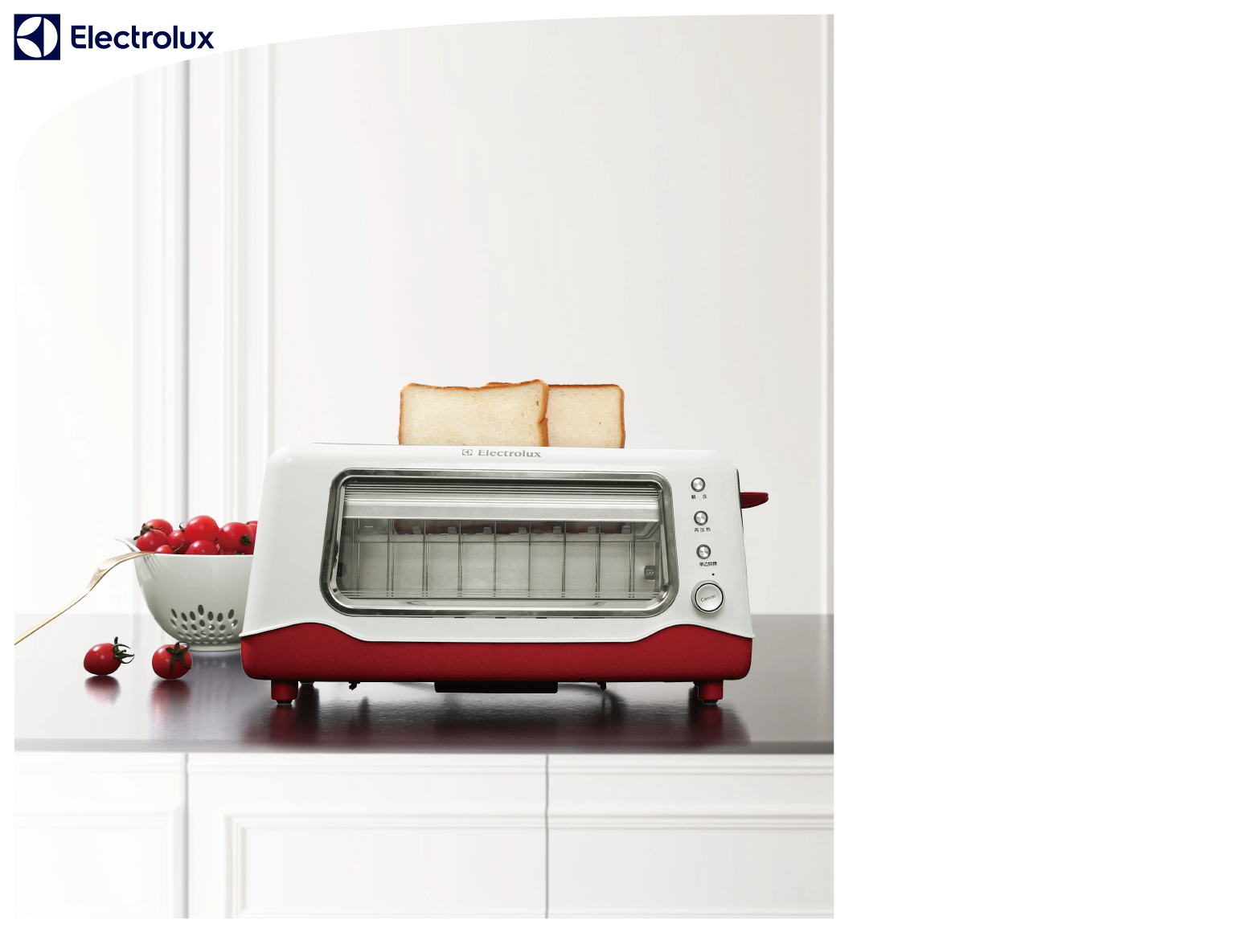
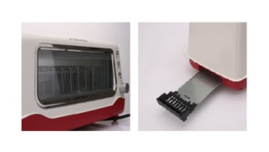
停产
EGTS1000
玻璃跳式烤面包机
市场参考价：425.00
批发价：198.00
产品参数：1100W
装箱明细：4pcs/箱
包装尺寸：43×20×23cm
·超长超宽烘烤槽设计，适合烘烤法式长面包或不同厚薄各类面包。
·经典透明视窗设计，安全隔热防止烫手
·7档烤色控制，烤出不同口感
·解冻、再加热、取消、单边烤，一键式操作
·可抽离式内玻璃和集屑盘，方便清洁
·自动居中功能，烘烤更均匀

